Slide 1

Data Controls 및 Data Source Controls
두원공과대학교 컴퓨터공학과 2학년

Slide 2
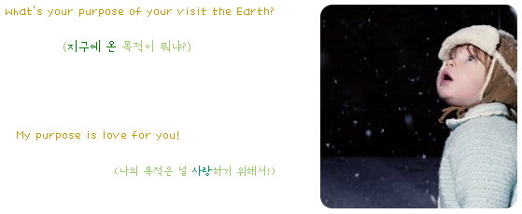
학습 목표
이번 시간을 성공적으로 이수하면 학생들은 데이터베이스와 관련한 다음 사항을 설명할 수 있다
Repeater 컨트롤
DataList 컨트롤
GridView 컨트롤
SqlDataSource

Slide 3
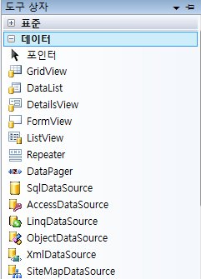
데이터 렌더링 컨트롤
데이터 컨트롤
많은 멤버를 가지고 있어 복잡해 보이나, 간편하게 데이터 소스와 연결해서 데이터를 보여주도록 구성
Repeater 컨트롤, DataList 컨트롤, GridView 컨트롤
컬렉션 데이터, 데이터 셋, XML 데이터 등 거의 모든 데이터 소스와 연결 가능

Slide 4
데이터 렌더링 컨트롤
데이터 컨트롤의 개념
Data Provider
Web Form
DataSet
Data Control
Data
Binding
DataTable
Fill()
DataAdapter
GridView
SELECT * FROM MemberTbl
DataList
Repeater
Database
Connection

Slide 5
데이터 바인딩
데이터 바인딩
데이터 소스와 서버 컨트롤을 묶어 주는 것
서버컨트롤의 DataSource 속성에 참조할 데이터를 지정하고, DataBind() 메서드를 불러 연결시킴
ListBox1.DataSource = arr; // Array
ListBox1.DataBind();
GridView1.DataSource = ds; // DataSet
GridView1.DataBind();

Slide 6
템플릿(Template)
템플릿
데이터 리스트의 데이터요소를 브라우저에서 어떻게 보여줄 것인가를 정의하는 레이아웃 정보
GridView는 특별히 지정하지 않아도 되나, 원하는 형식으로 출력하기 위해서는 레이아웃을 지정할 수 있어야 함
<ItemTemplate>
데이터 컨트롤에서 보여줄 하나의 항목을 정의하는 항목 템플릿

Slide 7
템플릿(Template)
<%# Container.DataItem %>
항목 템플릿에 데이터 값을 출력
<%# %> : ASP.NET의 databinding에 대한 표현 구문(syntax)
Container.DataItem : 데이터 소스에서 현재 항목(item)을 표현하는 별칭(alias). 데이터 소스가 여러 줄로 구성될 때 현재 줄(row)을 의미
<%# Container.DataItem (“title”)%> →특정 필드 값
DataBinder.Eval(container, expression) : 특정 필드 지정
Runtime에서 databinding 표현식의 값을 평가
<%# DataBinder.Eval(Container.DataItem, “title”)%>
<%# Eval(“title”) %> → 널리 이용
<%# Eval(“title”, “details.aspx?id={0}”) %> → 출력형식 지정

Slide 8
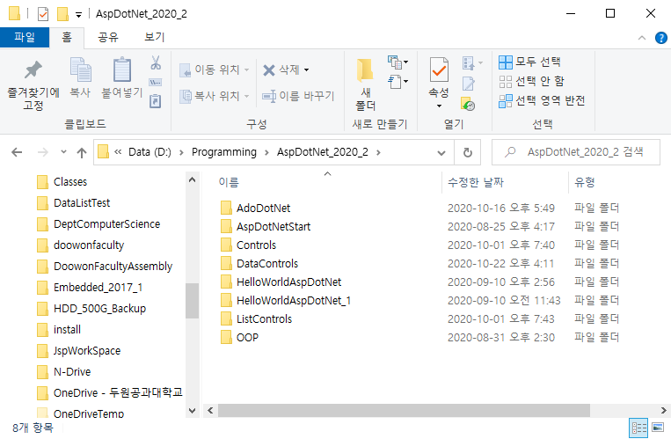
[실습] 새 웹사이트
파일탐색기로 DataControls 폴더 생성 및 Web.Config 복사
VS – 파일 – 열기 - 웹사이트

Slide 9
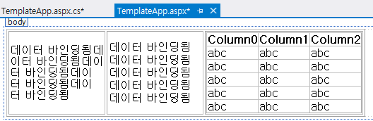
[실습1] 배열과 아이템템플릿 사용 예 → TemplateApp.aspx (1)
3개의 컨트롤을 추가한 후 <HTML> 소스로 편집
Repeater
DataList
GridView

Slide 10
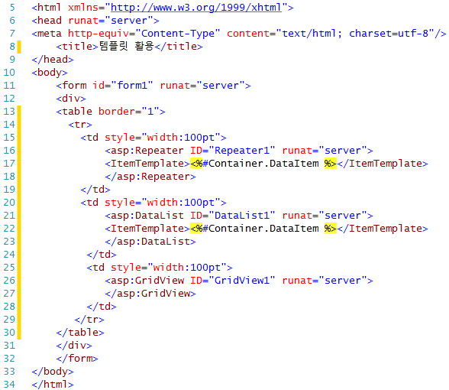
[실습1] 배열과 아이템템플릿 사용 예 → TemplateApp.aspx (2)
3개의 컨트롤을 추가한 후 <HTML> 소스로 편집
데이터가 표시될 위치
데이터가 표시될 위치
GridView는 Template을 지정하지 않아도 동작가능

Slide 11
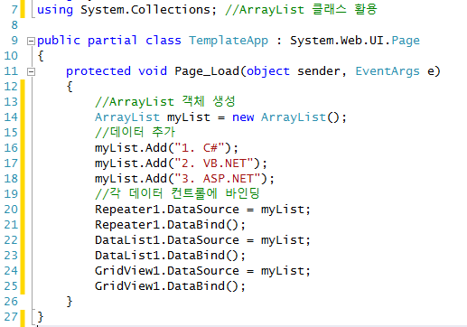
[실습1] 배열과 아이템템플릿 사용 예 → TemplateApp.aspx (3)
ArrayList를 정의한 후 데이터를 바인딩

Slide 12
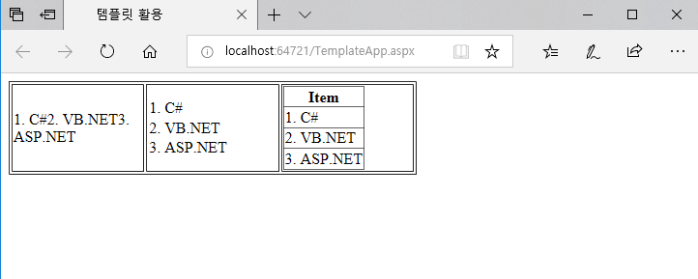
[실습1] 배열과 아이템템플릿 사용 예 → TemplateApp.aspx (4)
실행결과

Slide 13
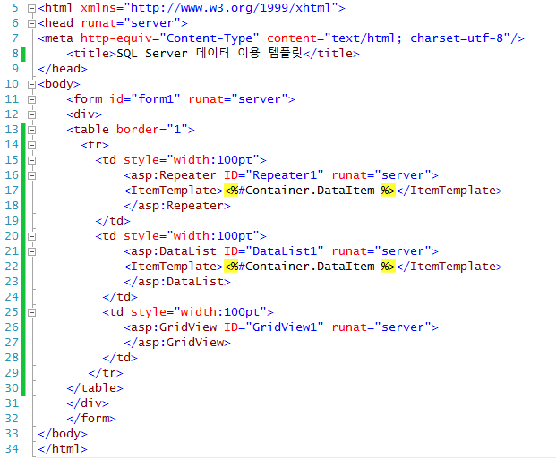
[실습2] 데이터셋과 아이템템플릿 사용 예 → TemplateAppWithSql.aspx (1)
TemplateApp.aspx 소스를 복사
데이터가 표시될 위치
데이터가 표시될 위치
GridView는 지정하지 않아도 동작 가능

Slide 14
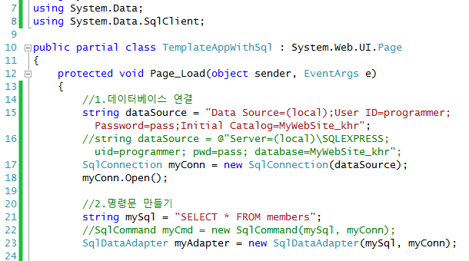
[실습2] 데이터셋과 아이템템플릿 사용 예 → TemplateAppWithSql.aspx (2)
원하는 정보를 데이터셋에 저장한 후 데이터컨트롤에 표시

Slide 15
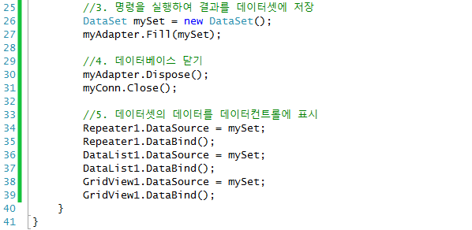
[실습2] 데이터셋과 아이템템플릿 사용 예 → TemplateAppWithSql.aspx (3)

Slide 16
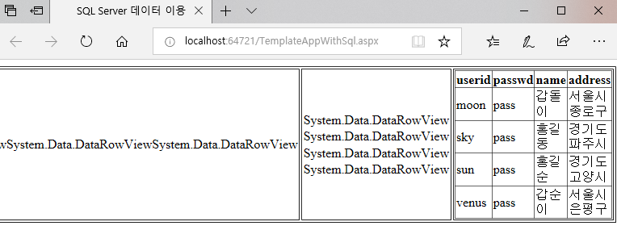
[실습2] 데이터셋과 아이템템플릿 사용 예 → TemplateAppWithSql.aspx (4)
실행결과
Repeater
DataList
GridView
문제점 : Repeater 와 DataList 에서 문제 발생
전달되는 레코드의 필드는 4개인데, 어떤 값을 출력할지 지정하지 않음
다만, GridView는 테이블 형태로 출력 가능

Slide 17
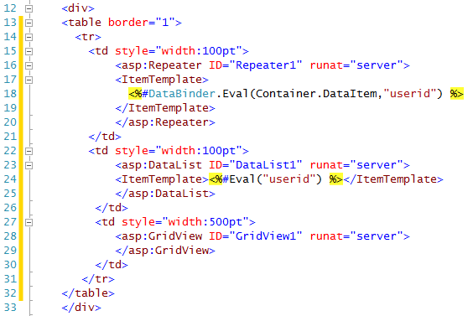
[실습2] 데이터셋과 아이템템플릿 사용 예 → TemplateAppWithSql.aspx (5)
TemplateAppWithSql.aspx 소스를 수정 → 특정 필드 값 출력
데이터가 표시될 위치
(사용할 필드 : userid)
데이터가 표시될 위치
(사용할 필드 : userid)
GridView의 컬럼 출력 지정은 차후 학습

Slide 18
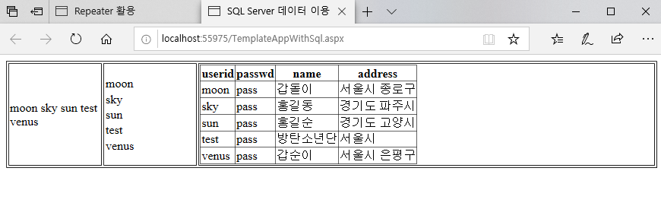
[실습2] 데이터셋과 아이템템플릿 사용 예 → TemplateAppWithSql.aspx (6)
실행결과
Repeater
DataList
GridView
Repeater와 DataList의 출력 형식 차이점은?

Slide 19
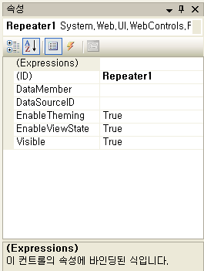
Repeater 컨트롤
Repeater 컨트롤
데이터를 반복해서 보여주는 컨트롤
템플릿으로 행을 보여줄 형식을 정의
템플릿의 종류
템플릿 | 설 명
ItemTemplate | 데이터 항목을 보여줌
AlternatingItemTemplate | 열을 교대로 번갈아 가면서 다른 형식으로 보여줌
HeaderTemplate | 리스트의 머리에 위치하며, 제목을 보여줌
FooterTemplate | 리스트 바닥에 나타나며, 마무리로 보여줄 것
SeperatorTemplate | 데이터 항목-항목 사이에 보여줄 분리 템플릿

Slide 20
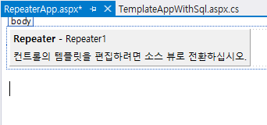
[실습3] 리피터 사용 예 → RepeaterApp.aspx (1)
리피터의 Header/Footer/Separate 템플릿 지정
→ 새 항목 추가 → 웹 폼 → RepeaterApp.aspx

Slide 21
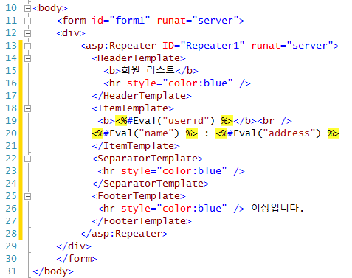

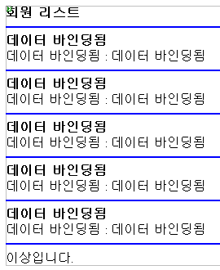
[실습3] 리피터 사용 예 → RepeaterApp.aspx (2)
Header/Footer/Separate 템플릿 지정
SELECT * FROM MemberTbl

Slide 22
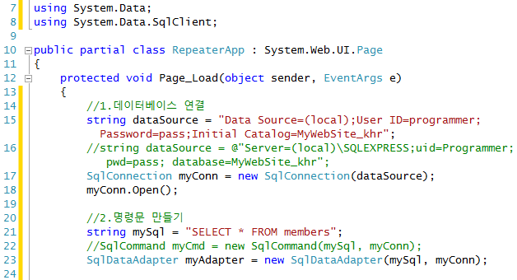
[실습3] 리피터 사용 예 → RepeaterApp.aspx (3)
C# 소스코드

Slide 23
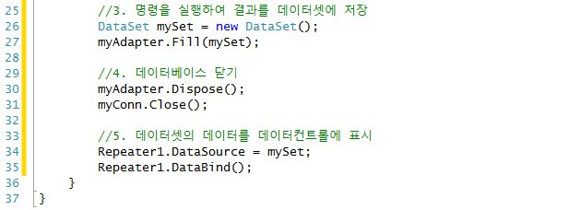
[실습3] 리피터 사용 예 → RepeaterApp.aspx (4)

Slide 24
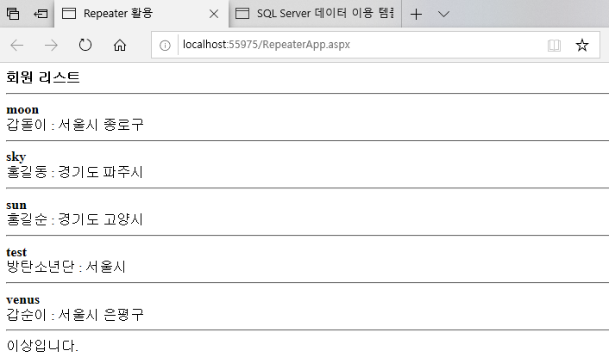
[실습3] 리피터 사용 예 → RepeaterApp.aspx (5)
실행결과

Slide 25
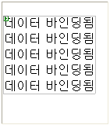
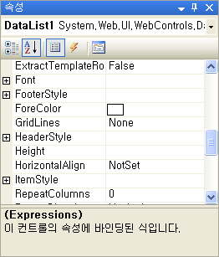
DataList 컨트롤 (1)
DataList 컨트롤
데이터 소스로부터 데이터를 읽어 보여줌
템플릿으로 하나의 데이터 요소를 보여줄 형식 정의
사용자 입력에 따라 데이터 항목을 선택하거나 편집 가능

Slide 26
DataList 컨트롤 (2)
속성
속성 | 설 명
RepeatColumns | 레이아웃에 사용되는 열의 갯수
RepeatDirection | 항목이 배치되는 방향→Vertical, Horizontal
RepeatLayout | 항목을 반복할 때 Table/Flow 반복 지정
ShowFooter | DataList 컨트롤의 바닥글 표시 지정
ShowHeader | DataList 컨트롤의 머리글 표시 지정

Slide 27
DataList 컨트롤 (3)
템플릿
템플릿 | 설 명
ItemTemplate | 데이터 항목 보여줌, 반드시 정의되어야
AlternatingItemTemplate | 열을 번갈아 가며 다른 형식으로 보여줌
HeaderTemplate | 리스트의 머리에 위치, 제목을 보여줌
FooterTemplate | 리스트의 바닥에 위치, 마무리로 보여줌
SeperatorTemplate | 데이터 항목-항목 사이의 분리 템플릿
SelectedItemTemplate | 사용자가 선택한 데이터 항목을 보여줌
EditItemTemplate | 편집모드에서 보여 줄 편집 템플릿

Slide 28
DataList 컨트롤 (4)
템플릿 보기 스타일
각 템플릿에 대해 스타일을 지정
폰트 속성, 배경색, 테두리 속성 등
템플릿 | 설 명
ItemStyle | 각 행에 대한 스타일 지정
AlternatingItemStyle | 행을 번갈아 가며 스타일을 보여줄 때 지정
HeaderStyle | Header 스타일 지정
FooterStyle | Footer 스타일 지정
SelectedItemStyle | 선택된 항목에 대해 적용되는 스타일
EditItemStyle | 편집중인 항목에 대해 적용되는 스타일

Slide 29
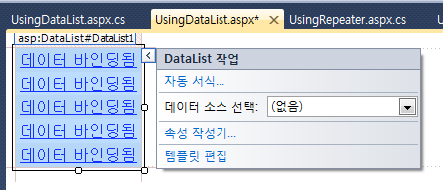
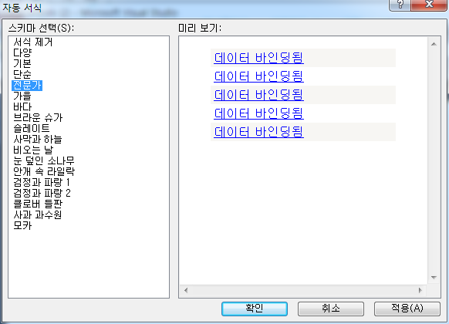
DataList 컨트롤 (5)
자동서식 지정
DataList 컨트롤은 스타일도 많고 지정해야 하는 속성도 많음
자주 쓰이는 서식을 템플릿으로 제공

Slide 30
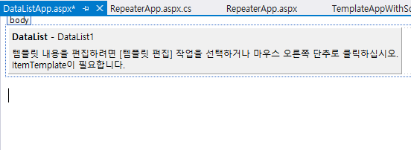
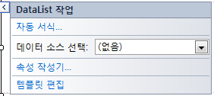
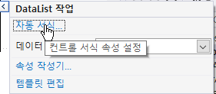
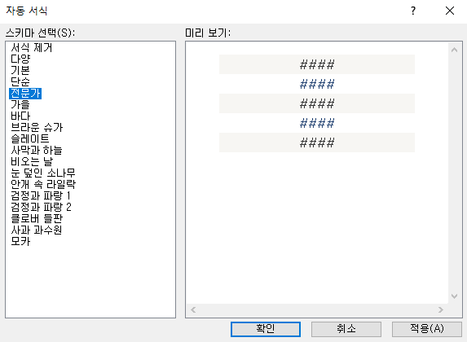
[실습4] 선택된 항목의 상세정보 활용 예 → DataListApp.aspx (1)
선택된 항목의 상세정보 활용
→ 새 항목 추가 → 웹 페이지 → DataListApp.aspx

Slide 31
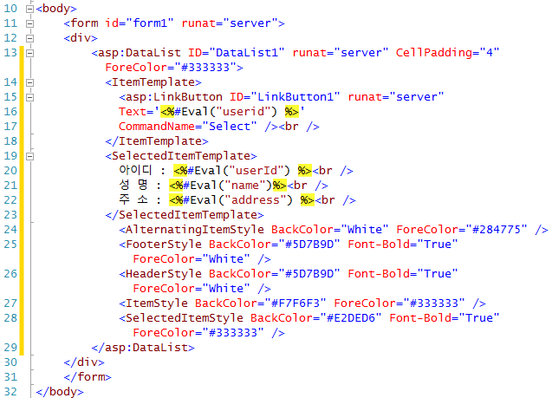
[실습4] 선택된 항목의 상세정보 활용 예 → DataListApp.aspx (2)
템플릿 지정
ItemTemplate 지정
키보드로 입력함
SelectedItemTemplate 지정
키보드로 입력함
자동서식
키보드로 입력하지
않음
SELECT * FROM MemberTbl

Slide 32

[실습4] 선택된 항목의 상세정보 활용 예 → DataListApp.aspx (3)
C#소스 코드

Slide 33
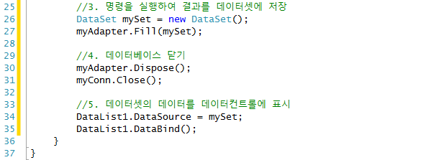
[실습4] 선택된 항목의 상세정보 활용 예 → DataListApp.aspx (4)

Slide 34
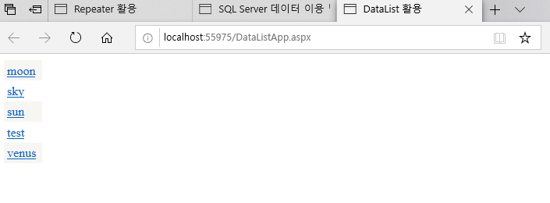
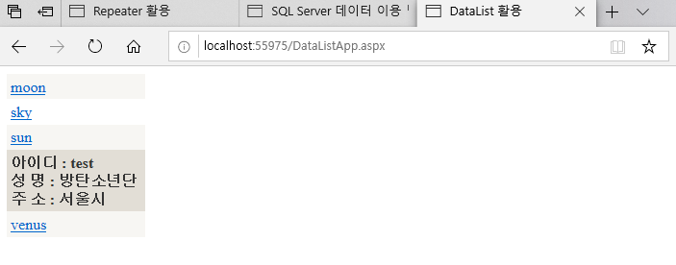
[실습4] 선택된 항목의 상세정보 활용 예 → DataListApp.aspx (5)
실행결과 → 선택된 항목의 상세정보 활용

Slide 35
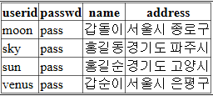
GridView 컨트롤 (1)
GridView 컨트롤
데이터소스로부터 데이터를 읽어와서 테이블 형식으로 보여줌
다른 컨트롤보다 더 많은 기능을 제공하며, 간단히 속성값만 바꾸어도 많은 기능 구현
데이터를 보여줄 때 테이블 모양의 Grid 레이아웃 사용
템플릿을 이용하여 각 열을 정의
행 단위로 데이터를 선택하거나 편집하는 기능
열 단위로 스타일을 바꾸어
보여줄 수 있음
데이터 행이 많은 경우,
일정 크기에 따라 페이지
나눔 기능

Slide 36
GridView 컨트롤 (2)
속성
템플릿 | 설 명
AllowPaging | 페이지 단위로 보여줄 것인지를 결정 PageSize에 따라 한 페이지의 행 개수 결정
AllowSorting | 열 헤더를 이용한 데이터 정렬 사용여부
AutoGenerateColumns | 열 헤더를 정의하지 않는 경우, 자동으로 열 헤더 생성할 것인지 여부 우리 실습에서는 일반적으로 필요한 열을 정의할 예정이므로 이 값을 False로 설정
Columns | 컬렉션을 가져옴. DataControlField의 열필드를 나타내는 개체를 이용하여 GridView를 제어.

Slide 37
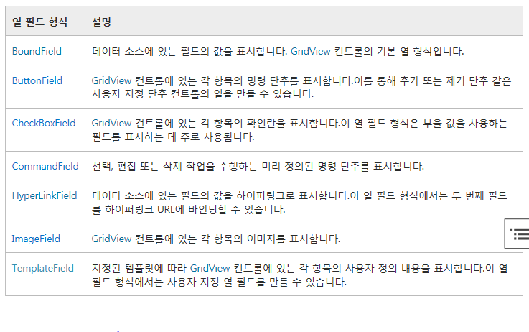
GridView 컨트롤 (3)
열 템플릿 종류

Slide 38
GridView 컨트롤 (4)
중요 열 템플릿 종류 → 실제 응용은 추후 학습
<BoundField> 템플릿 → 기본 열 템플릿 (데이터를 그대로 출력)
<ButtonField> 템플릿 → 열 단위로 버튼 추가
<HyperLinkField> 템플릿 → 하이퍼링크 추가
<TempalteField> 템플릿 → 항목 템플릿 (데이터를 가공 출력)
<asp:BoundField HeaderText=“컬럼1” DataField=“필드1” />
<asp:ButtonField HeaderText=“컬럼1” Text=“Del”
CommandName=“delete” />
<asp:ButtonField HeaderText=“컬럼1”ButtonType=“PushButton”
Text=“Del” CommandName=“delete” />
<asp:HyperLinkField HeaderText=“컬럼1” Text=“Detail”
NavigateURL=“details.aspx” />
<asp:TemplateField HeaderText=“컬럼1”>
<ItemTemplate> <%# Eval(“필드1”) %> </ItemTemplate>
</asp:TemplateField>

Slide 39
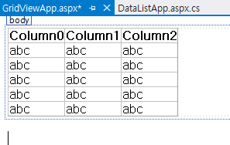
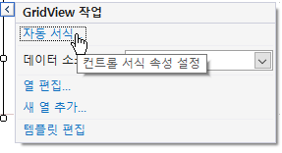
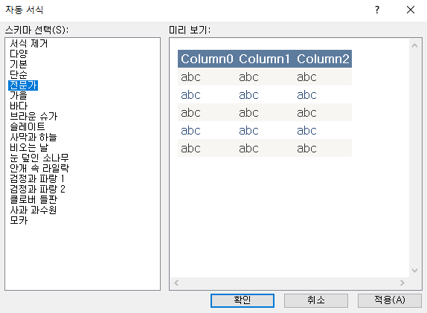
[실습5] 그리드뷰 사용 예 → GridViewApp.aspx (1)
GridView에 자동서식 지정

Slide 40
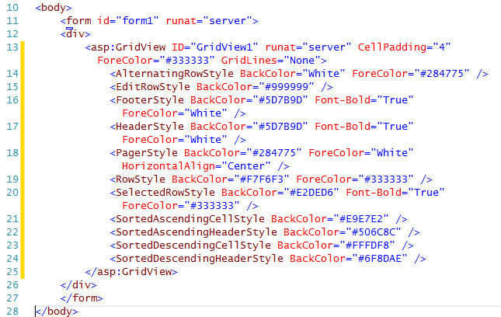
[실습5] 그리드뷰 사용 예 → GridViewApp.aspx (2)
HTML 소스
속성
자동
서식

Slide 41
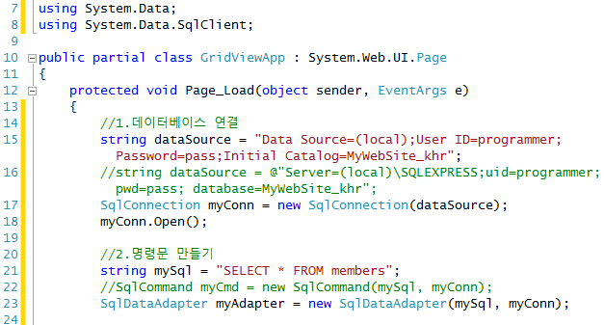
[실습5] 그리드뷰 사용 예 → GridViewApp.aspx (3)
C# 소스 코드

Slide 42
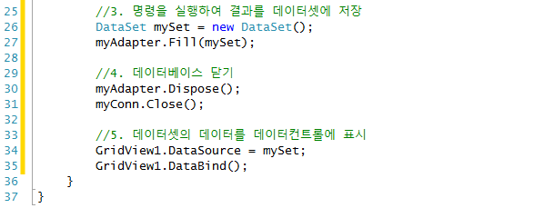
[실습5] 그리드뷰 사용 예 → GridViewApp.aspx (4)

Slide 43
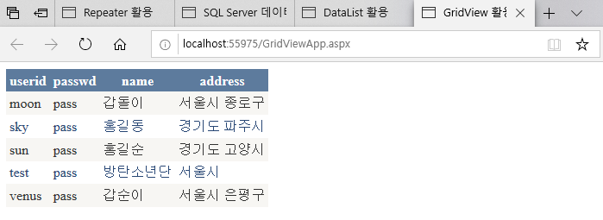
[실습5] 그리드뷰 사용 예 → GridViewApp.aspx (5)
실행결과

Slide 44
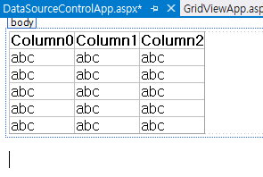
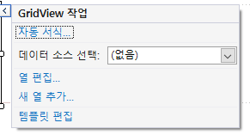
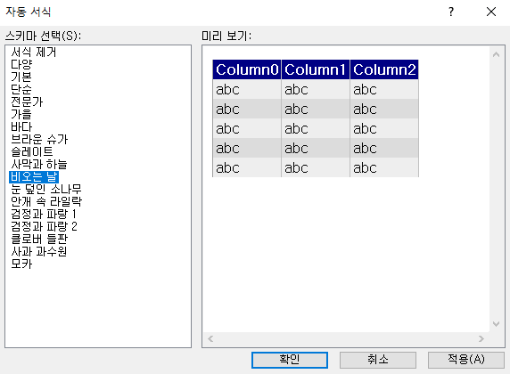
[실습6] GridView와 DataSource의 Binding (1)
새 항목 추가 – Web Form – DataSourceControlApp.aspx
디자인 화면에서 GridView 컨트롤 추가
GridView의 자동서식 지정 → 비오는 날

Slide 45
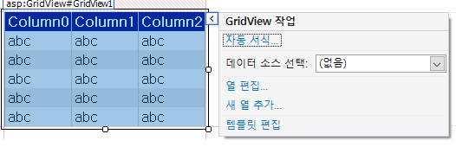

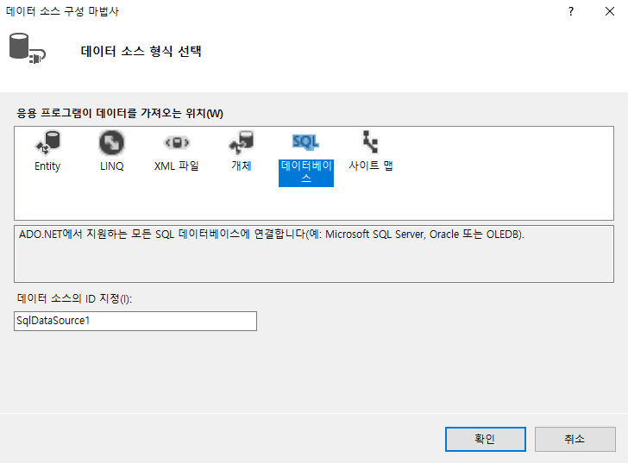
[실습6] GridView와 DataSource의 Binding (2)
GridView 컨트롤의 DataSource 설정

Slide 46
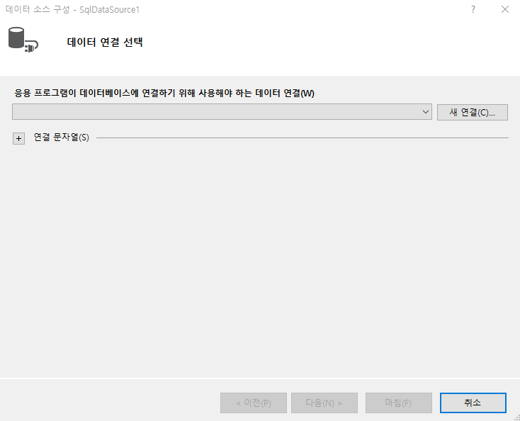
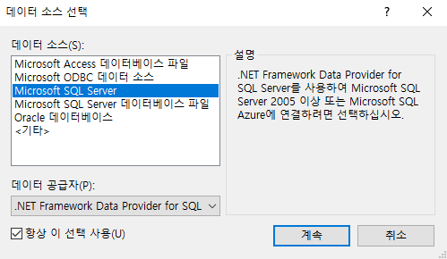
[실습6] GridView와 DataSource의 Binding (3)
GridView 컨트롤의 DataSource 설정(계속)

Slide 47
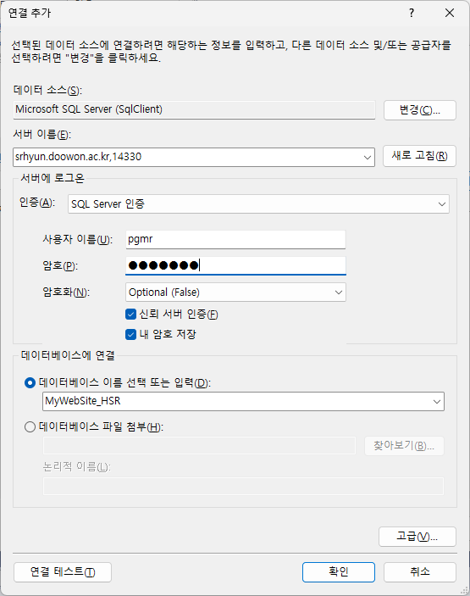
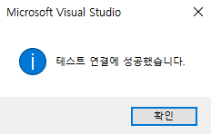
[실습6] GridView와 DataSource의 Binding (4)
GridView 컨트롤의 DataSource 설정(계속)

Slide 48


[실습6] GridView와 DataSource의 Binding (5)
GridView 컨트롤의 DataSource 설정(계속)

Slide 49


[실습6] GridView와 DataSource의 Binding (6)
GridView 컨트롤의 DataSource 설정(계속)

Slide 50

[실습6] GridView와 DataSource의 Binding (7)
완성된 디자인 (프로그래밍은 없음)

Slide 51

[실습6] GridView와 DataSource의 Binding (8)
Web.config 파일의 connectionString 수정

Slide 52

[실습6] GridView와 DataSource의 Binding (9)
실행결과

Slide 53

[실습6] GridView와 DataSource의 Binding (10)
생성된 HTML 소스 분석
그리드뷰
속성
그리드뷰
컬럼
출력
형식

Slide 54

[실습6] GridView와 DataSource의 Binding (11)
생성된 HTML 소스 (계속)
그리드뷰
자동
서식
SqlDataSource
컨트롤

Slide 55

[실습6] GridView와 DataSource의 Binding (12)
서버탐색기(데이터베이스탐색기) 확인

Slide 56
[과제]
실습 내용을 LMS 과제로 제출합니다.
DataControls 폴더 전체 압축 파일
각 실습의 실행 화면 스크린샷
TemplateApp.aspx
TemplateAppWithSql.aspx
RepeaterApp.aspx
DataListApp.aspx
GridViewApp.aspx
DataSourceControlApp.aspx

Slide 57
조사해 볼 클래스
다음에 대해 조사하고 LMS에 제출하시오.
Repeater
DataList
GridView
Repeater.ItemTemplate
GridView.Columns 속성의 “열 필드 형식＂

Slide 58
학습 요약
Repeater 컨트롤
DataList 컨트롤
GridView 컨트롤
SqlDataSource

Slide 59
Data (Source) Controls (1)
단어 | 발음 | 뜻 | 단어 | 발음 | 뜻
access |  |  | contain
adapt |  |  | control
adapter |  |  | dataset
add |  |  | detail
align |  |  | direction
alternate |  |  | dispose
auto |  |  | edit
bind |  |  | enable
bold |  |  | evaluate
border |  |  | event
bound |  |  | expression
catalog |  |  | fill
class |  |  | footer
client |  |  | forecolor
collection |  |  | form
color |  |  | from
column |  |  | generate
command |  |  | generic
connect |  |  | grid
connection |  |  | header

Slide 60
Data (Source) Controls (2)
단어 | 발음 | 뜻 | 단어 | 발음 | 뜻
height |  |  | repeat
horizontal |  |  | row
hyperlink |  |  | select
initial |  |  | send
item |  |  | separate
layout |  |  | seperator
list |  |  | show
load |  |  | sort
local |  |  | source
map |  |  | state
member |  |  | string
object |  |  | style
open |  |  | template
page |  |  | theme
partial |  |  | title
password |  |  | vertical
protect |  |  | view
public |  |  | visible
push |  |  | void
pushbutton

Slide 61

질의 응답
No question, no learning !!!
No dumb question !!!
I’m here to be interrupted.
I’m an interrupt-driven professor.
I teach less, students learn more.

